Slide 1

MPH_FMAN
Finanční management jaro 2016

Slide 2


Poměrové ukazatele
ukazatele rentability
ukazatele aktivity (efektivnosti)
ukazatele finanční závislosti (zadluženosti)
ukazatele likvidity (platební schopnosti)
ukazatele tržní hodnoty
(vycházející z údajů kapitálového trhu)
ukazatele cash-flow
ZISK:
EAT = earning after tax (čistý zisk)
EBT = earning before taxes
EBIT = earning before interest and taxes
EBITDA = earning before interest, taxes, amortization and depreciation
NOP = net operating profit
NOPAD = net operating profit after depreciation
Finanční management
Obsah:
Poměrové ukazatele
Rentabilita
Aktivita
Zadluženost
Likvidita
Tržní hodnota
Cash-flow
Čistý pracovní kapitál
Pyramidový rozklad
07. 03. 2016
1 / 14

Slide 3
Rentabilita
Poměřují množství zisku (v Kč), které připadá na původce zisku (v Kč)
Nejpoužívanější ukazatele:
Finanční management
Obsah:
Poměrové ukazatele
Rentabilita
Aktivita
Zadluženost
Likvidita
Tržní hodnota
Cash-flow
Čistý pracovní kapitál
Pyramidový rozklad
Rentabilita tržeb (ROS) =
čistý zisk
tržby
Výnosnost celkových aktiv (ROA) =
EBIT
aktiva
Výnosnost vlastního kapitálu (ROE) =
čistý zisk
vlastní kapitál
Výnosnost kapitálu investorů (ROCE) =
EBIT
vlastní kapitál + dlouhodobé dluhy
07. 03. 2016
2 / 14

Slide 4
Aktivita
Vázanost:
Obratovost:
Vázanost aktiv celkem =
aktiva
roční tržby
Finanční management
stála aktiva
Vázanost stálých aktiv =
roční tržby
Obsah:
Poměrové ukazatele
Rentabilita
Aktivita
Zadluženost
Likvidita
Tržní hodnota
Cash-flow
Čistý pracovní kapitál
Pyramidový rozklad
Obrat zásob =
tržby
(v počtech obratů za rok)
zásoby
Obrat oběžných aktiv =
tržby
(v počtech obratů za rok)
oběžná aktiva
Obrat stálých aktiv =
tržby
(v počtech obratů za rok)
stálá aktiva
07. 03. 2016
3 / 14

Slide 5
Aktivita
Doba obratu:
Nejpoužívanější ukazatele produktivity práce:
podíl personálních nákladů na obratu
podíl personálních nákladů na celkových nákladech
dosažený obrat na jednoho pracovníka
průměrná mzda na pracovníka
Doba obratu zásob =
zásoby
(ve dnech)
Efektivita skladů
roční tržby/365
Finanční management
Průměrná doba inkasa =
pohledávky
(ve dnech)
Dodavatelský úvěr
roční tržby/365
Obsah:
Poměrové ukazatele
Rentabilita
Aktivita
Zadluženost
Likvidita
Tržní hodnota
Cash-flow
Čistý pracovní kapitál
Pyramidový rozklad
Doba obratu závazků =
závazky
(ve dnech)
roční tržby/365
07. 03. 2016
4 / 14

Slide 6
Zadluženost
Zadluženost =
celkový dluh (cizí zdroje)
Dl. zadluženost =
dlouhodobý cizí kapitál
celková aktiva
celková aktiva
Běžná zadl. =
krátkodobý cizí kapitál
celková aktiva
Finanční management
Zadluženost VK =
cizí zdroje
vlastní kapitál
Dl. krytí aktiv =
VK + dlouhodobý cizí kapitál
Obsah:
Poměrové ukazatele
Rentabilita
Aktivita
Zadluženost
Likvidita
Tržní hodnota
Cash-flow
Čistý pracovní kapitál
Pyramidový rozklad
vlastní kapitál
celková aktiva
Kvóta VK =
celková aktiva
Dl. Krytí SA =
VK + dl. cizí kapitál
stálá aktiva
zisk před úroky a zdaněním
Krytí úroků =
vlastní kapitál
úroky
Krytí SA VK =
stálá aktiva
07. 03. 2016
Využívání cizích zdrojů vs. Náklady na cizí zdroje
???
5 / 14

Slide 7
Likvidita
oběžná aktiva
III. stupně (1,5 – 2,5)
Dlouhodobá likvidita =
krátkodobé závazky
oběžná aktiva - zásoby
II. stupně (1,0 – 1,5)
Finanční management
Krátkodobá likvidita (Quick ratio) =
krátkodobé závazky
Obsah:
Poměrové ukazatele
Rentabilita
Aktivita
Zadluženost
Likvidita
Tržní hodnota
Cash-flow
Čistý pracovní kapitál
Pyramidový rozklad
finanční majetek
I. stupně (0,2 – 0,5)
Okamžitá likvidita (Cash ratio) =
krátkodobé závazky
Doporučené hodnoty:
dle MPO (ale vhodné konfrontovat se stavem v odvětví)
Likvidita vs. Rentabilita
???
07. 03. 2016
6 / 14

Slide 8
Tržní hodnota
tržní cena akcie
Poměr ceny akcie k zisku na akcii P/E =
čistý zisk na 1 akcii
tržní cena akcie
Finanční management
Kurz akcie (Maket/Book ratio) =
nominální hodnota akcie
Výplatní poměr =
dividenda na akcii
Obsah:
Poměrové ukazatele
Rentabilita
Aktivita
Zadluženost
Likvidita
Tržní hodnota
Cash-flow
Čistý pracovní kapitál
Pyramidový rozklad
zisk na akcii
čistý zisk
Čistý zisk na akcii EPS =
počet akcií
dividenda
Dividenda na akcii =
Problémy při využití
???
Svět sv. ČR
???
počet akcií
07. 03. 2016
7 / 14

Slide 9
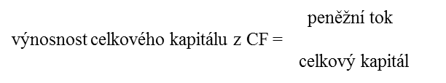
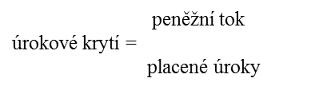
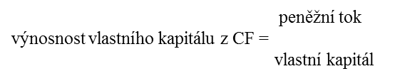
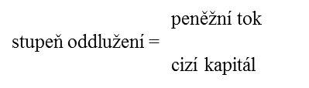
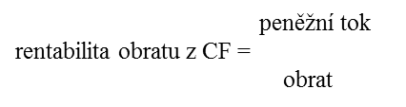
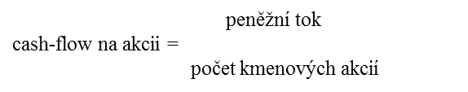
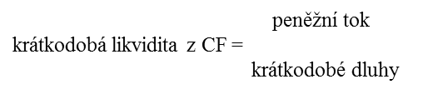
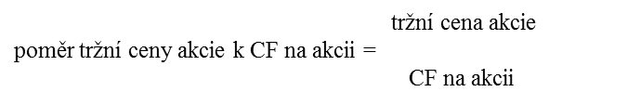
Cash-flow
Rentabilita:
Likvidita:
Finanční závislost:
Tržní hodnota:
Finanční management
Obsah:
Poměrové ukazatele
Rentabilita
Aktivita
Zadluženost
Likvidita
Tržní hodnota
Cash-flow
Čistý pracovní kapitál
Pyramidový rozklad
07. 03. 2016
8 / 14

Slide 10
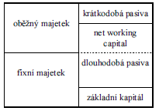
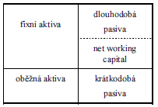
Čistý pracovní kapitál
Čistý Pracovní Kapitál (Net Working Capital)
ČPK = Oběžná aktiva – Krátkodobé závazky
NWC > 0 (konzervativní strategie)
Bezpečná
(dlouhodobé zdroje snižují riziko
nedostatku finančních zdrojů)
Relativně drahá
(dlouhodobé zdroje dražší než krátkodobé)
NWC < 0 (agresivní strategie)
Riskantní
(výpadek krát. zdrojů ohrožuje stabilitu)
Nízká cena zdrojů
(krátkodobé zdroje levnější než dlouhodobé)
Finanční management
Obsah:
Poměrové ukazatele
Rentabilita
Aktivita
Zadluženost
Likvidita
Tržní hodnota
Cash-flow
Čistý pracovní kapitál
Pyramidový rozklad
07. 03. 2016
9 / 14

Slide 11
Pyramidové rozklady
Pyramidový rozklad ukazatelů je jednoduchým modelem, který zobrazuje vzájemné vazby mezi dílčími ukazateli vyššího řádu
Modely mají tři základní funkce:
Vysvětlit vliv změny jednoho nebo více ukazatelů na celé hospodaření podniku
Ulehčit a zpřehlednit analýzu dosavadního vývoje podniku
Poskytnout podklady pro výběr rozhodnutí z hlediska cílů podniku
Při rozkládání ukazatelů se používají dva hlavní postupy:
aditivní, kdy se výchozí ukazatel rozkládá do součtu nebo rozdílu dalších ukazatelů
multiplikativní, kdy výchozí ukazatel představuje součin nebo podíl dalších ukazatelů
Finanční management
Obsah:
Poměrové ukazatele
Rentabilita
Aktivita
Zadluženost
Likvidita
Tržní hodnota
Cash-flow
Čistý pracovní kapitál
Pyramidový rozklad
07. 03. 2016
10 / 14

Slide 12
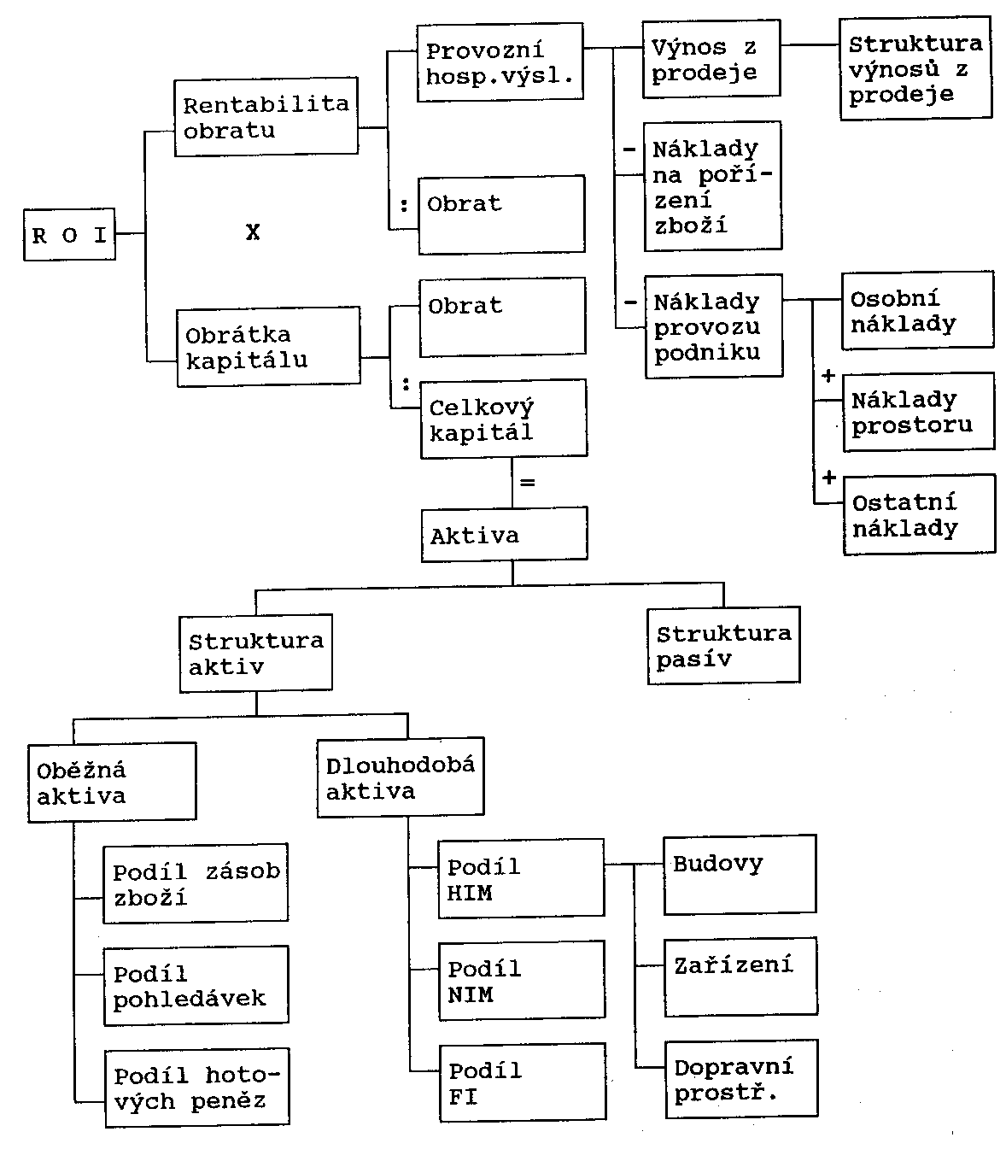
ROI
Finanční management
Obsah:
Poměrové ukazatele
Rentabilita
Aktivita
Zadluženost
Likvidita
Tržní hodnota
Cash-flow
Čistý pracovní kapitál
Pyramidový rozklad
07. 03. 2016
11 / 14

Slide 13
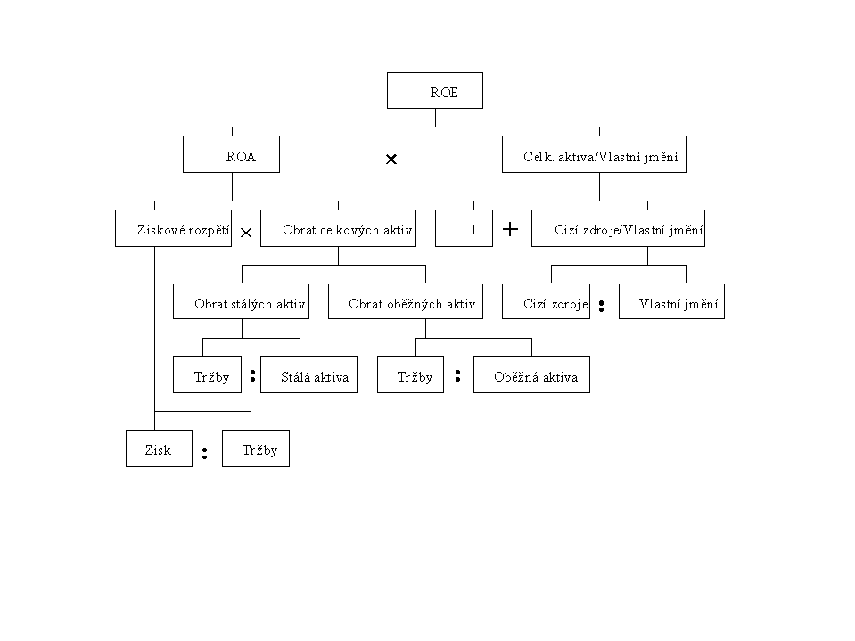
ROE
Finanční management
Obsah:
Poměrové ukazatele
Rentabilita
Aktivita
Zadluženost
Likvidita
Tržní hodnota
Cash-flow
Čistý pracovní kapitál
Pyramidový rozklad
07. 03. 2016
12 / 14

Slide 14
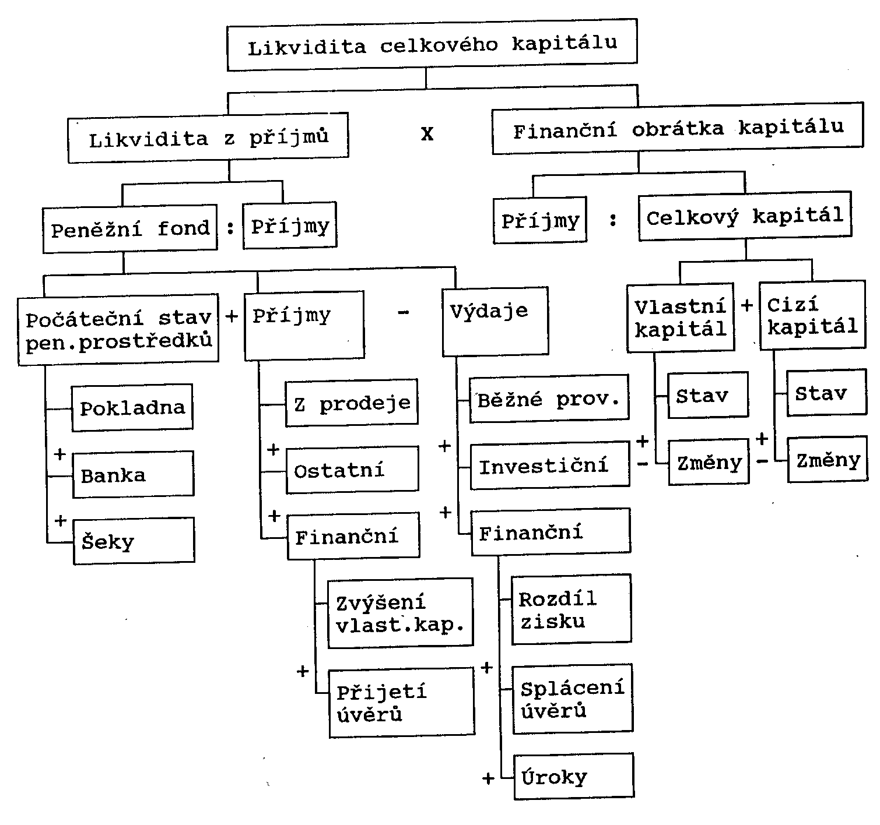
Likvidita
Finanční management
Obsah:
Poměrové ukazatele
Rentabilita
Aktivita
Zadluženost
Likvidita
Tržní hodnota
Cash-flow
Čistý pracovní kapitál
Pyramidový rozklad
07. 03. 2016
13 / 14

Slide 15
EVA
Finanční management
Obsah:
Poměrové ukazatele
Rentabilita
Aktivita
Zadluženost
Likvidita
Tržní hodnota
Cash-flow
Čistý pracovní kapitál
Pyramidový rozklad
07. 03. 2016
14 / 14

Slide 16
Děkuji za pozornost!
Přeji hezký zbytek dne!

